Slide 1
第五章 完全訊息動態賽局
第一節 後推法與前推法的應用
第二節 序列賽局
第三節 子賽局精煉Nash均衡存在的問題
第四節 多人賽局

Slide 2
完全訊息動態賽局
此賽局代表參與者策略選擇均有先後順序(無同時選擇)，後選的參與者完全知道先行的參與者的選擇。對於所謂"自然"的行動也能完全觀測到，因此，再擴展式賽局中，不會出現虛線的連線或框架。

Slide 3
子賽局Nash均衡精煉 (subgame perfect Nash equilibrium, SPNE)
賽局中的“子賽局”裡，可能有符合Nash均衡定義的策略組合，但不一定符合整個賽局的Nash均衡定義，我們必須針對各子賽局中的Nash均衡進行精煉(refining)或比較，才能找出符合整個賽局的Nash均衡。此Nash均衡又稱之為”子賽局精煉Nash均衡”。

Slide 4
第一節 後推法與前推法
後推法的應用(Backward Induction )
前推法的應用(Forward Induction )

Slide 5
後推法適用的賽局特徵或假設
1.所有參與者都是理性；
2.參與者間的訊息是完全；
3.即使參與者有稍微犯錯可能，子賽局Nash均
衡仍是穩定。

Slide 6


一、後推法的應用
例1 不可置信的威脅
R
(0,0)
乙
$$γ$$
甲
L
(4,1)
$$𝓁$$
(2,5)
圖5-1-1 甲與乙的策略競爭賽局樹

Slide 7
例2 膠帶賽局
進入
(3.8 , -2.5)
炎洲
追打
不進入
(4.5 , 0)
3M
進入
(5 , 1)
放任
炎洲
不進入
(8 , 0)
圖5-1-2 3M與炎洲之膠帶賽局樹

Slide 8
例3 Apple 與Google的人才之爭
(170,-50)
圖5-1-3 Apple與Google作業系統競爭賽局樹

Slide 9
二、前推法的應用:例1 台積電與中芯的IP之爭
圖5-1-4台積電與中芯IC製程技術的競爭賽局樹

Slide 10
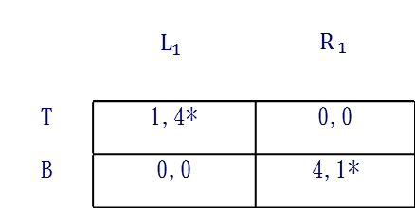
例 2 多個 Nash 均衡賽局
R
(0,0)
乙
r
T | 1,4* | 0,0
B | 0,0 | 4,1*
L
甲
l
(2,5)*
圖5-1-5，甲、乙兩人賽局

Slide 11
例3 混合型賽局
圖5-1-6甲、乙動態與同步出招之混合型賽局

Slide 12
解法1: 前推法
解法2：以弱劣勢策略(weakly dominated strategy，WDS)

Slide 13
強/弱劣勢策略刪除法(strongly/weakly dominated strategy, SDS/WDS)
在一個賽局中，無論對手的策略為何，賽局參與者選擇某一特定策略的收益，若“嚴格小於”其他策略的收益時，則我們可以稱此特定策略相對於其他的策略為弱勢策略。若是“不小於”時，則我們可以稱此特定策略相對於其他的策略為弱劣勢策略。
此法只能在特定條件之下，才能使用。否則可能會將賽局中屬於精煉的Nash均衡刪除，而無法尋找全部的精煉Nash均衡。

Slide 14
第二節序列賽局
例1 多期的序列賽局或蜈蚣賽局(Centipede game)
圖5-2-1 兩人多期序列賽局

Slide 15
例2 蜈蚣賽局
圖5-2-2 夫妻之間的蜈蚣賽局

Slide 16
第三節 子賽局精煉Nash均衡存在的問題
圖5-3-1 Rosenthsal蜈蚣賽局

Slide 17
蜈蚣賽局討論與應用
1.羅森索(Rosenthsal,1981)觀點:
後推法所推論出的子賽局精煉Nash均衡可能出現“不一定能實現(unreachable)”的狀態
2.薛爾頓(Selten,1975)以“顫抖手(trembling
hand) ”的論點反駁
3. 以“合作機制”解決子賽局精煉Nash均 衡不
符合效率(efficient)的問題

Slide 18
第四節 多人賽局
一、多人排隊賽局

Slide 19
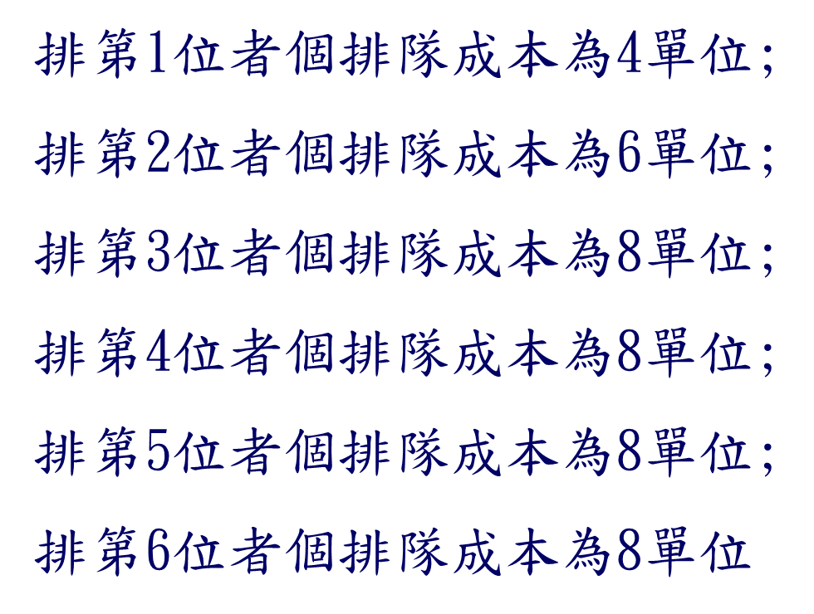
二、多人排隊賽局的變數
(一) 排隊成本改變

Slide 20
表5-4-2 6人排隊賽局
排隊順序 | 毛收益 | 淨收益
第一個 | 35 | 29
第二個 | 30 | 24
第三個 | 25 | 17
第四個 | 20 | 12
第五個 | 15 | 7
第六個 | 10 | 2
4人坐著；2人站著將變成Nash均衡

Slide 21
(二) 排隊者風險態度改變
若排隊者都是明顯風險趨避者時。排第3人的收益僅剩
下17單位，小於17.5，她極可能還是會選擇參加排隊，
此時4人坐著；2人站著又將變成非Nash均衡。
甚至排第4位的收益僅剩下12單位，小於15，
但她也極可能會選擇參加排隊。
2人坐著；4人站著排隊可能成為Nash均衡
反之，若排隊者都是明顯風險愛好者時，
第2人站起來排隊，其淨收益為24，
雖大於坐著的期望收益 20
5人坐著；1人站著排隊可能成為Nash均衡

Slide 22
The End

